Slide 1


STŘEDNÍ ŠKOLA STAVEBNÍ A TECHNICKÁ
Ústí nad Labem, Čelakovského 5, příspěvková organizace
Páteřní škola Ústeckého kraje
Čištění odpadních vod
VY_32_INOVACE_23_457
Projekt MŠMT | EU peníze středním školám
Název projektu školy | ICT do života školy
Registrační číslo projektu | CZ.1.07/1.5.00/34.0771
Šablona | III/2
Sada | 23
Anotace | Funkce čistírny odpadních vod
Klíčová slova | Odpadní voda, kaly, česla, usazování, lapač písku
Předmět | Ekologie
Autor, spoluautor | Ing. Anna Mazáčová
Jazyk | Čeština
Druh učebního materiálu | Prezentace, výklad
Potřebné pomůcky | PC, dataprojektor
Druh interaktivity | Výklad pomocí prezentace
Stupeň a typ vzdělávání | Střední škola
Cílová skupina | 1. ročník, žáci 15 let
Speciální vzdělávací potřeby | ne
Zdroje | Seznam viz poslední strana

Slide 2
STŘEDNÍ ŠKOLA STAVEBNÍ A TECHNICKÁ
Ústí nad Labem, Čelakovského 5, příspěvková organizace
Páteřní škola Ústeckého kraje
Odpadní voda
každá voda, která se po použití vypouští do povrchových toků nebo kanalizace
Rozdělení odpadní vody:
Splaškové (městské a fekální) odpadní vody
Průmyslové odpadní vody

Slide 3
STŘEDNÍ ŠKOLA STAVEBNÍ A TECHNICKÁ
Ústí nad Labem, Čelakovského 5, příspěvková organizace
Páteřní škola Ústeckého kraje
Samočištění vody
Je přirozená schopnost vody zbavit se nečistot.
Faktory příznivě ovlivňující samočištění:
rychlý proud toku
nízká hladina
čeření vody (na splavech – nasycení kyslíkem)
sluneční záření
pH přibližně 7
přítomnost mikroorganismů

Slide 4
STŘEDNÍ ŠKOLA STAVEBNÍ A TECHNICKÁ
Ústí nad Labem, Čelakovského 5, příspěvková organizace
Páteřní škola Ústeckého kraje
Nepříznivé faktory samočištění:
pH různé od 7
obsah jedovatých látek
nízký obsah kyslíku ve vodě (např. pěna ze saponátů brání sorpci kyslíku do vody)

Slide 5
STŘEDNÍ ŠKOLA STAVEBNÍ A TECHNICKÁ
Ústí nad Labem, Čelakovského 5, příspěvková organizace
Páteřní škola Ústeckého kraje
Čistírny odpadních vod z domácností
česla (hrubé nečistoty)
odstranění tuku v lapačích tuku
lapač písku a jiných mechanických nečistot
usazovací nádrž (jemnější nečistoty)
biologické čištění
kaly z biologického čištění vyhnívací nádrž (CH₄)
dosazovací nádrž
vyčištěná voda se odvádí do vodního toku

Slide 6
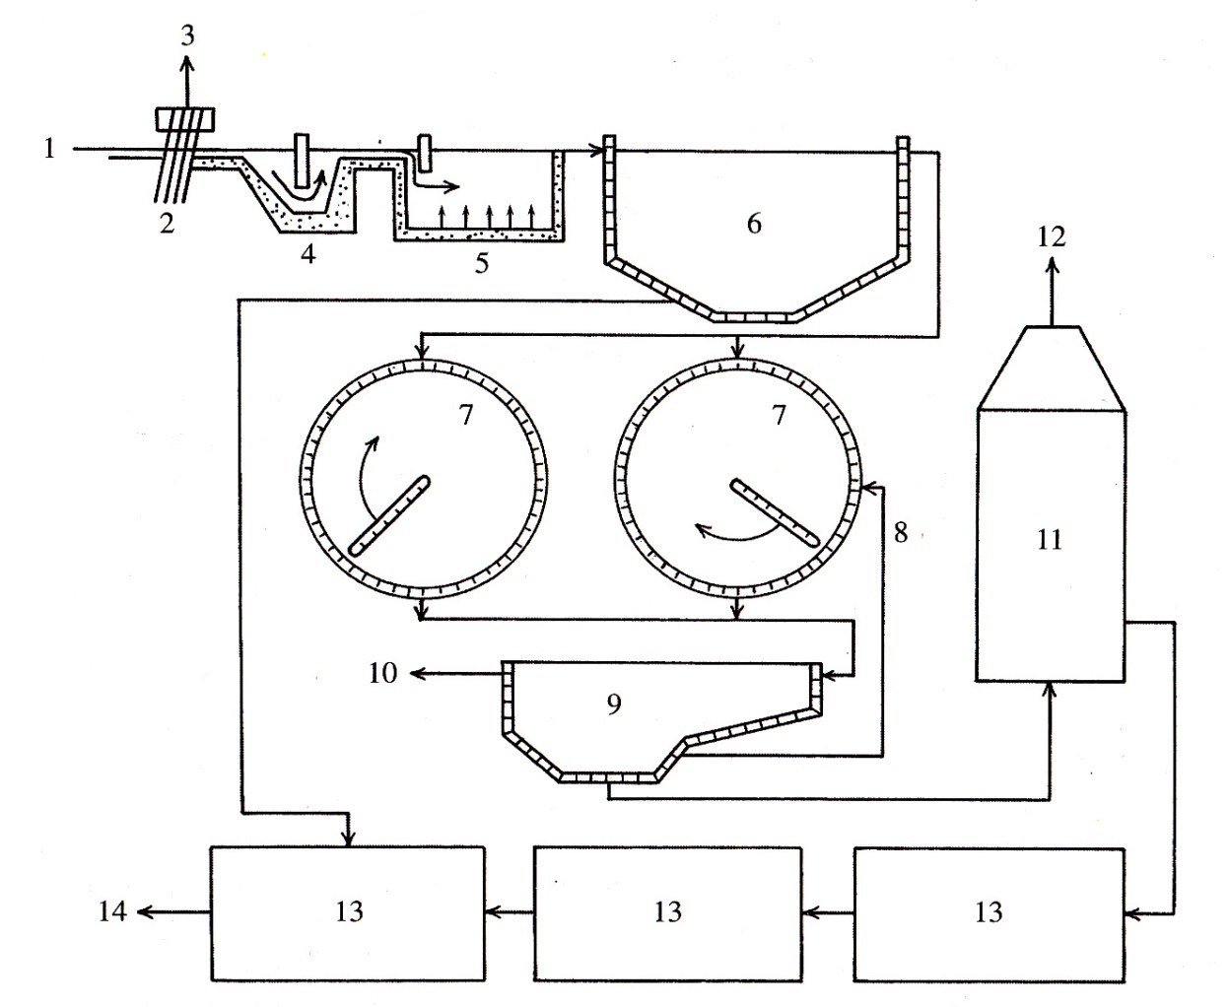
STŘEDNÍ ŠKOLA STAVEBNÍ A TECHNICKÁ
Ústí nad Labem, Čelakovského 5, příspěvková organizace
Páteřní škola Ústeckého kraje
Schéma čistírny odpadních vod
1 znečištěná voda
2 česlo
3 shrabky
4 lapák písku
5 lapák tuků
6 usazovací nádrž
7 aktivační nádrž
8 aktivní kal
9 dosazovací nádrž
10 vyčištěná voda
11 vyhnívací nádrž
12 kalový plyn
13 kalová pole
14 výpusť do vodního toku

Slide 7
STŘEDNÍ ŠKOLA STAVEBNÍ A TECHNICKÁ
Ústí nad Labem, Čelakovského 5, příspěvková organizace
Páteřní škola Ústeckého kraje
Průmyslové odpadní vody
vyžadují speciální způsoby čištění, závislé na povaze látek
anorganické sloučeniny – (ionty těžkých kovů) se zachycují pomocí iontoměničů
kyselé odpadní vody – neutralizace, provzdušňováním se odstraňují plyny
organické sloučeniny – schopné biologického rozkladu se odstraní vyhníváním, ostatní se extrahují apod.

Slide 8
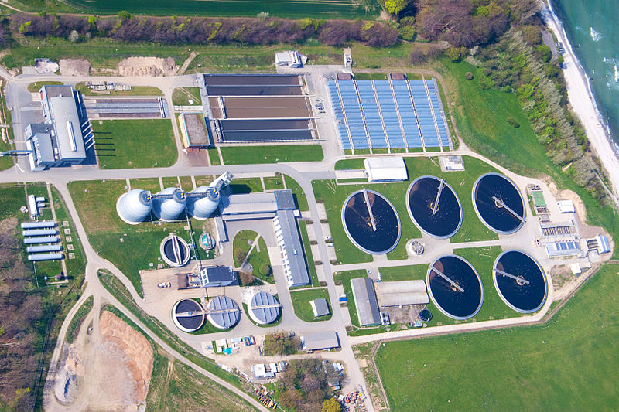
STŘEDNÍ ŠKOLA STAVEBNÍ A TECHNICKÁ
Ústí nad Labem, Čelakovského 5, příspěvková organizace
Páteřní škola Ústeckého kraje
Čistírna odpadních vod nedaleko Kielu (severní Německo)

Slide 9
STŘEDNÍ ŠKOLA STAVEBNÍ A TECHNICKÁ
Ústí nad Labem, Čelakovského 5, příspěvková organizace
Páteřní škola Ústeckého kraje
Souhrn učiva
Otázky pro opakování
Popiš samočištění vody na vodním toku.
Rozdělení odpadních vod.
Čím se liší čištění odpadních vod z domácností a průmyslové odpadní vody?
Popiš funkci čistírny odpadních vod.

Slide 10
STŘEDNÍ ŠKOLA STAVEBNÍ A TECHNICKÁ
Ústí nad Labem, Čelakovského 5, příspěvková organizace
Páteřní škola Ústeckého kraje
Použité zdroje
BRANIŠ, CSC., Doc. Rndr.martin. Základy ekologie a ochrany životního prosředí. Praha: Informatorium, 2004, ISBN 80-7333-024-5.
ŠLÉGL, Jiří; KISLINGER, František; LANÍKOVÁ, Jana. Ekologie a ochrana životního prostředí. Praha: Fortuna, 2005, ISBN 80-7168-828-2.
LOUIS-F. STAHL. Wikipedia [online]. [cit. 5.12.2013]. Dostupný na WWW: http://cs.wikipedia.org/wiki/Soubor:Klaerwerk_Buelk_nahe_Kiel.jpg

